Slide 1
2-3. 광물로 인한 환경 문제
2-3-1. 환경 문제의 유형
직접적(일차적) – 광물 자체에 의해 발생하는 문제
섭취
흡입
접촉
이차적 – 광물이 관계된 반응이나 기타 다른 상호작용에 의해 일어나는 문제 (예, 산성비, 산성광산배수, 수질 오염 등)

Slide 2
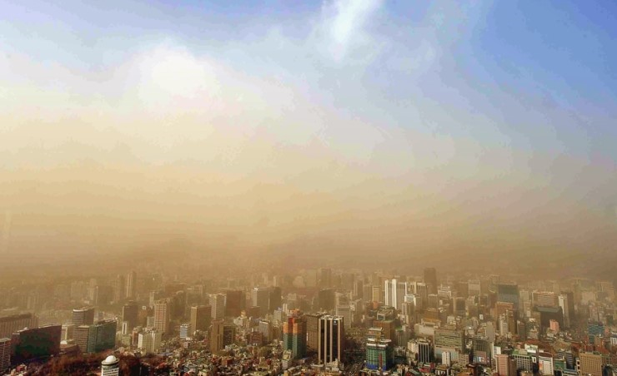
서울의 황사
http://blog.naver.com/PostView.nhn?blogId=webmsm&logNo=50166700732

Slide 3
2-3-2. 먼지(particulates)와 건강
(잠재적) 위해(hazardous) 광물
섬유상(fibrous): 석면(asbestos), 에리오나이트(erionite), 모데나이트(mordenite), 팔리고스카이트(palygorskite), 세피올라이트(sepiolite), 수활석(brucite), 녹니석(chlorite), 침철석(goethite), 레피도크로사이트(lepidocrosite)
비섬유상(nonfibrous): 규석(silica) (석영, quartz), 카올리나이트(kaolinite), 버미큘라이트(vermiculite), 활석(talc), 운모(mica), 보에마이트(boehmite)

Slide 4
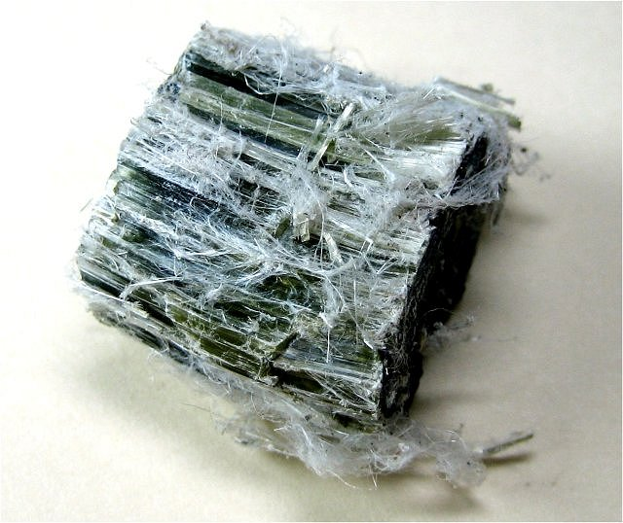
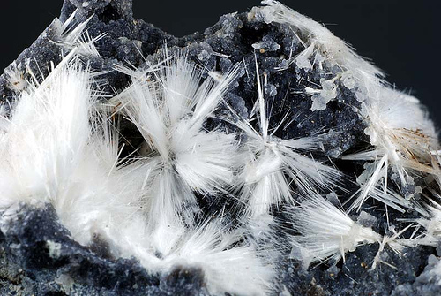
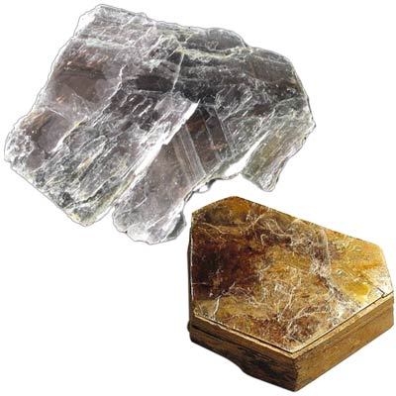
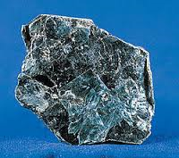
석면 (사문석)
모데나이트
버미큘라이트
운모 (백운모)

Slide 5
먼지(particulate matter; PM)로 인한 잠재적 건강 위해성
진폐증(pneumoconiosis)
규폐증(silicosis)
석면폐(asbestosis)
기타 호흡기계 질환
암(cancers): 폐, 위, 식도
흉막판(pleural plaques)
중피종(mesothelioma)

Slide 6
2-3-3. 석면(Asbestos)
배경지식
Asbestos: ασβεστοζ “꺼지지 않는 것, 파괴되지 않는 것(unquenchable, inextinguishable)”
섬유상 규산염 광물(fibrous silicate minerals): 사문석, 각섬석
백석면, 갈석면, 청석면 등

Slide 7
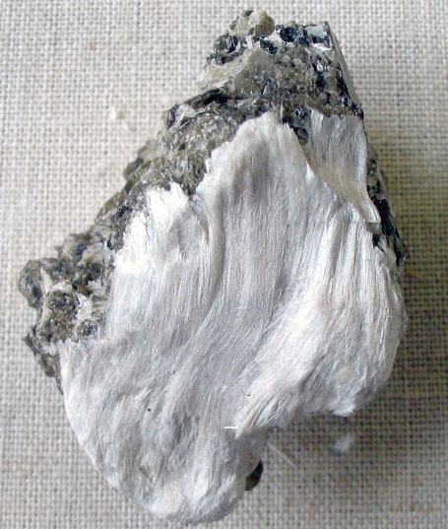
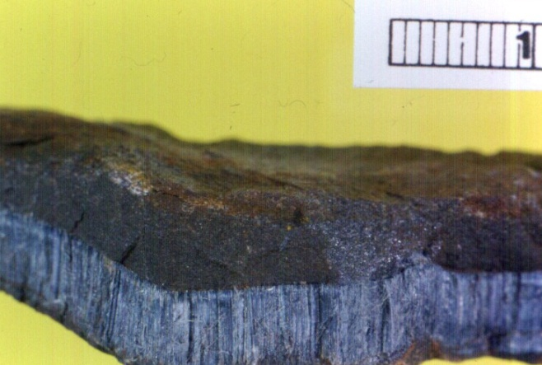
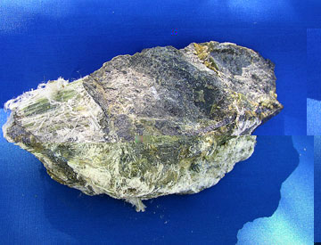
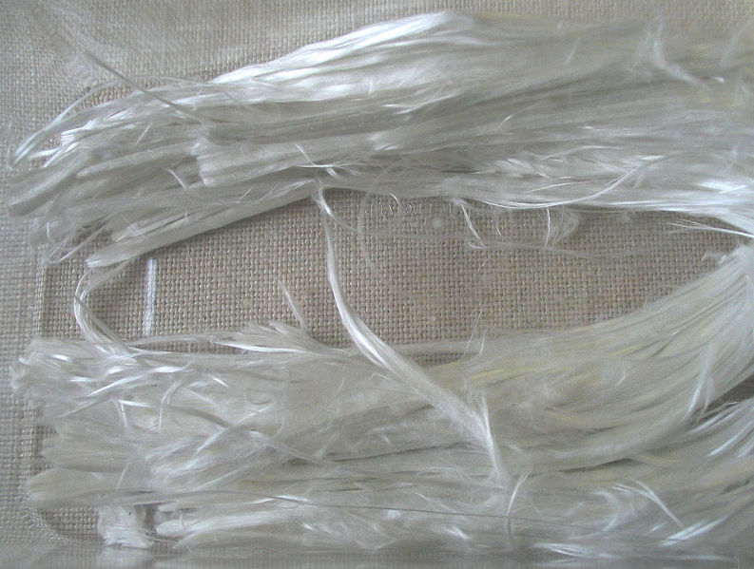
여러 가지 석면
리베카이트 석면(crocidolite)
사문석 석면(온석면, chrysotile)
투각섬석 석면
가공 석면 섬유
From http://en.wikipedia.org/wiki/Asbestos

Slide 8
성질 및 활용
성질(특징):
섬유: 유연성, 직조 가능, 방음
광물: 열 전기 절연체, 내화, 내화학성, 불연성
활용
(다음 슬라이드 표)

Slide 9
석면의 활용
성질 | 활용 예
내화성, 난연성, 열 부도성(절연성) | 건축재- 내외장재 불연성 제품(예, 방화복) 난방기 및 오븐의 밀봉제 열 절연제
전기 절연성 | 파이프 및 전기 기구 절연체 정류기
내부식성(내화학반응성) | 화학 필터 및 페인트 개스킷 실험 기구
방음성 | 방음판

Slide 10
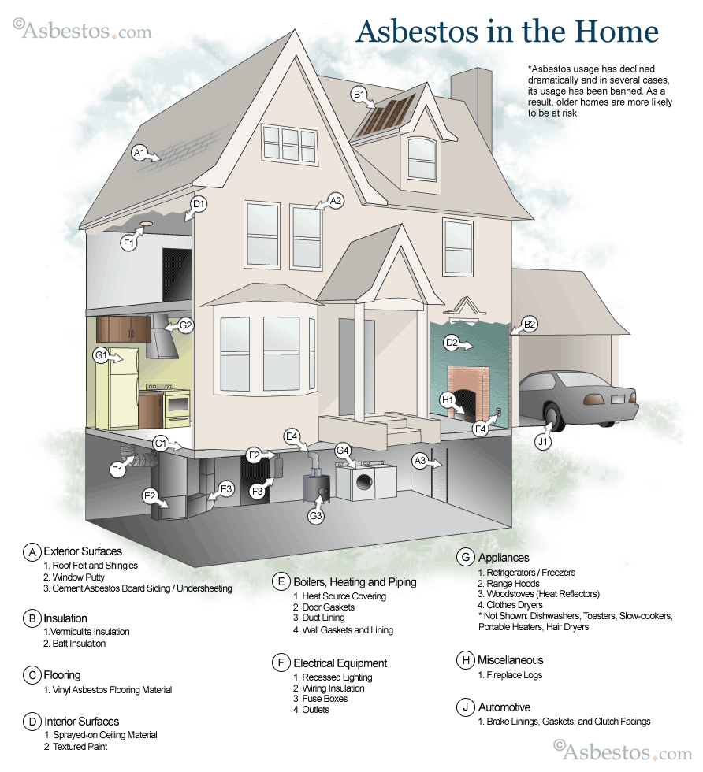
http://www.asbestos.com/assets/images/asbestos_house_diagram.png
Notes:
Asbestos in the Home=가정에서 사용하는 석면
*Asbestos usage~=석면 사용량은 급감하고 있고, 많은 나라에서 사용 금지되었다. 따라서 오래된 집일수록 석면 위험이 크다.
A Exterior surfaces~ = 외장재 1. 지붕 덮개(roof felt shingles), 2. 창 마감재(퍼티)(window putty), 3 시멘트 석면 보드
B Insulation~ = 절연재 1. 버미큘라이트 절연재, 2. 배트(batt) 절연재
C Flooring~ = 바닥재 1. 비닐 석면 바닥재
D Interior Suraces~ = 내부 장식재 1. 천장 스프레이 2. 텍스처 페인트(textured paint)
E Boiler~ = 보일러, 배관 1. 배관 덮개, 2. 문 개스킷, 3. 배기관 실러 , 4. 벽 개스킷, 실러
F Electric ~ = 전기 장비 1. 함몰 조명 2. 전선 절연물, 3. 퓨즈 박스, 4. 콘센트
G Appliances~ = 가전제품 1. 냉장고, 2. 전자레인지, 3. 난로, 4. 건조기
H Miscellaneous ~ =기타 1. 벽난로
J Automobile ~ = 자동차 1. 브레이크 패드, 개스킷

Slide 11
Notes:
Asbestos in Automobiles=자동차에 사용되는 석면
Hood liner=후드 라이너
Brake dust=브레이크 가루
Thread Seal Tape=실테이프
Valve Rings= 발브링
Seals= 실
Gasket=개스킷
Break Pads=브레이크 패드
Clutch Assembly=클러치 뭉치
Flywheels=플라이휠
Clutch disks=클러치판
Pressure plates=압착판
(배는 삭제)

Slide 12
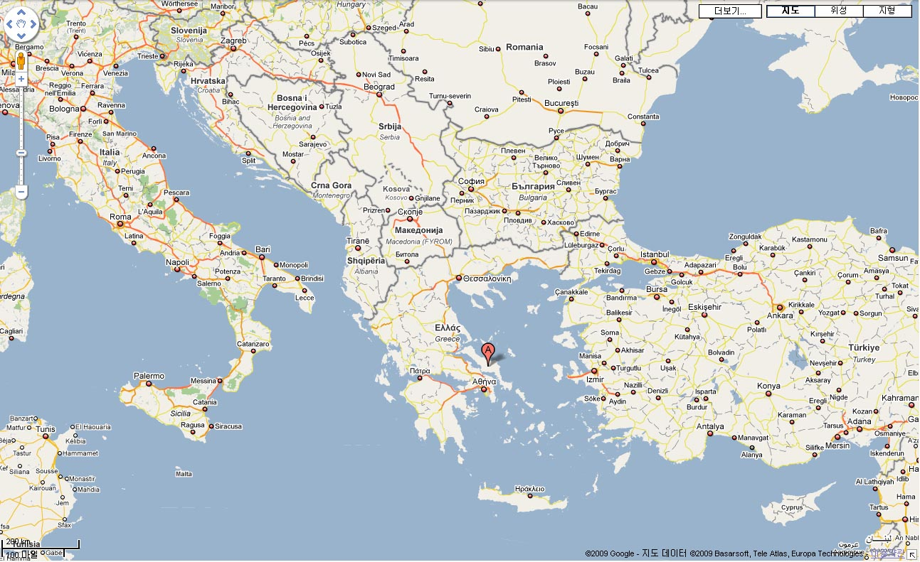
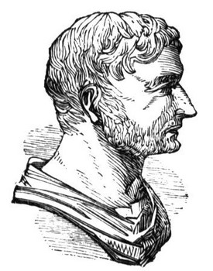
간단한 역사
B.C. 약 3,000년경 스칸디나비아 유적에서 자기 및 통나무 틈새 메움재에 사용
1C : 그리스 에보이아(Evvoia) 섬-아스베스토스 채석장
고대 그리스-로마 시대: 내화 의복 및 건축재로 사용
Pliny the Elder: 저주를 막는데 효험이 있다고 생각
Pliny the Elder (23-79),
a.k.a. Caius Plinius Secundus,
Gaius Plinius Secundis.
Author of the grand encyclopedia
"Naturalis Historiae".

Slide 13
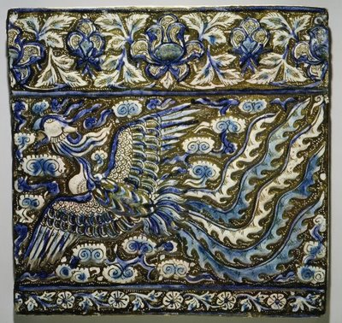
고대 이집트: 파라오의 미이라 제작에 사용
고대 페르시아: 중국으로부터 수입, 수의로 사용, 불사조의 깃털로 생각
기타: 묘지 등잔 심, 가려움증 치료제
고대 이란의 불사조 문양 타일
http://www.metmuseum.org

Slide 14
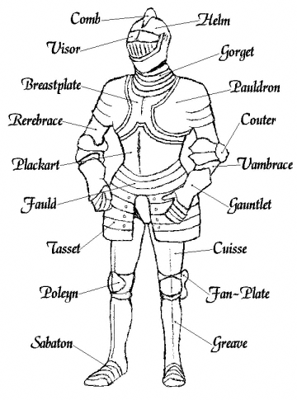
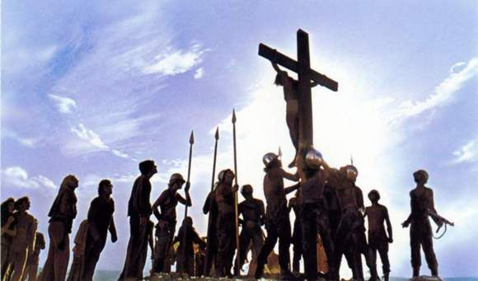
중세시대 갑옷의 단열재로 사용
사기꾼 상인들이 석면으로 십자가를 만들어 이 것이 마치 예수가 매달렸던 십자가의 일부로 만든 것처럼 속여 팜

Slide 15
19C말 산업혁명 이후부터 석면의 사용이 본격화 됨.
1860년 경 미국과 카나다에서 단열재로 이용
1879년 카나다 퀘백주 아팔래치아 산자락에서 최초의 상업적 석면 광산 개발
20C 들어 석면 수요 폭발적 증가 – 3,000여종의 제품에 석면 이용 (건설재, 절연재, 내화재, 브레이크 라이닝 등) → 1970년 중반까지 꾸준히 증가
1970년 이후 석면의 이용과 그에 따른 질병 관계가 보다 확실해지면서, 강력한 석면 규제가 현실화 되고, 이에 따라 석면의 수요가 급감함

Slide 16
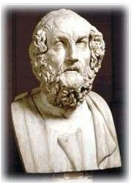
Strabo [c 64/63BC - c 23AD]
Strabo was born in Amaseia
(now Amasya, Turkey),
the son of wealthy parents.
His “Geographia” is said to
have been composed between
9-5 BC with parts revised around
18-19 AD.
석면의 위험(해)성에 대한 인식
1c Strabo, Pliny: 석면 직조 노예의 폐 질환 인지
Pliny: “석면 노예는 요절하기 때문에 사지 말아야” → 호흡기 착용의 필요성
1897: 비엔나 의사: 폐관련 질환은 석면 먼지의 흡입 때문이라 진단
1900년대 초: 석면 광산 노동자의 요절, 폐질환
1906: 폐질환 사망자 부검 후 폐에 섬유증 발견 기록 문서
1908: 메트로폴리탄 생명 보험: 석면 노동자에게 보험료율 높임.

Slide 17
1928: Cook 폐 내 석면의 영향을 밝힘 → 석면폐증(asbestosis)
1931: 중피종(mesothelioma) 용어 처음 사용
1930?: 영국 석면 질병 최초로 직업병 인정
1935: 석면폐증 환자의 다수 가 폐암 환자
1970년대 미 법원 문서→ 회사가 1940년대부터 인지한 석면폐해를 노동자에게 숨김
1970년대 EPA, OSHA 석면 규제 시작
현재 대부분의 선진국에서 석면 사용 전면 금지

Slide 18
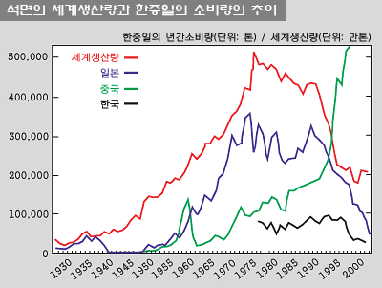
Global production (10,000 ton/year)
Japan (ton/year)
China
Korea
http://www.bosa.co.kr/

Slide 19
우리나라의 경우
- 2009.09. ‘품질경영 및 공산품 안전관리법’
석면안전관리기준
→ 모든 공산품에 석면 사용금지 또는 제한
- 2007.07.02. 노동부 고시 ‘산업안전보건법’
2009.09.01 부터 석면함유제품 제조, 수입,
사용 전면 금지

Slide 20
세계 석면 생산량(2015): 약 2백만톤
러시아 55%
중국 20%
브라질 15.6%
카자흐스탄 10.8%

Slide 21
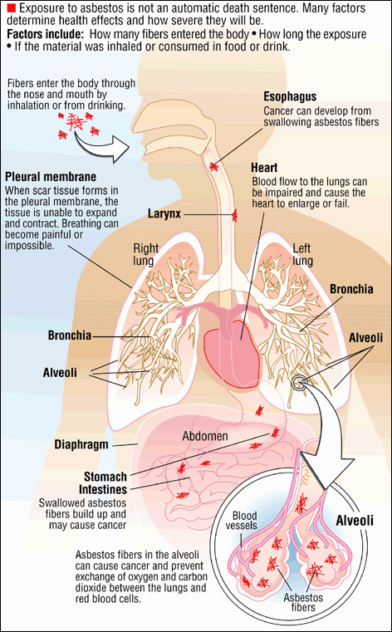
건강 위해성
Notes:
Exposure to ~ = 석면에 의한 건강 위해성 정도는 1) 석면 섬유의 양, 2) 노출 기간, 3) 노출 방식(흡입, 섭취?)
Fibers enter~ = 석면은 흡입 및 섭취 등의 방식으로 입과 코를 통해 우리 몸으로 침투
Esophagus~=식도 암 발생 가능
Pleural membrane~ = 흉막 조직에 상처 나면, 팽창 수축이 어려워지며 숨쉬기 고통스럽거나 불가능해짐
Larynx=후두
Heart~ = 심장 폐로 향한 혈류가 손상되어 심장이 비대해지거나 작동 안됨
Right Lung, Left lung → (삭제)
Bronchia=기관지
Alveoli=폐포(허파꽈리)
Diaphragm=횡경막
Abdomen=복부
Stomach=위
Intestines~=창자 석면 집적으로 암 발생 가능
Blood vessels=혈관
Asbestos fibers=석면 섬유상 결정
Asbestos fibers in the alveoli~=폐포 내 석면 섬유상 결정들은 암을 유발할 수 있으며 허파와 적혈구 간의 산소-이산화탄소 교환을 방해할 수 있음

Slide 22
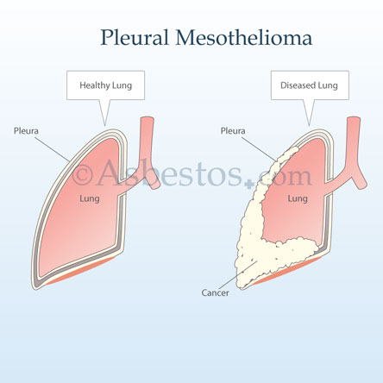
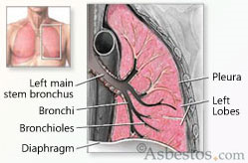
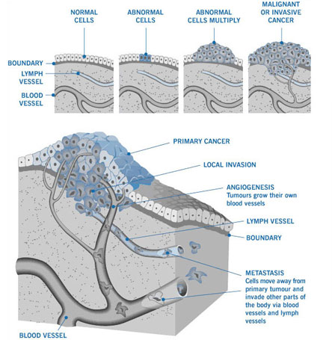
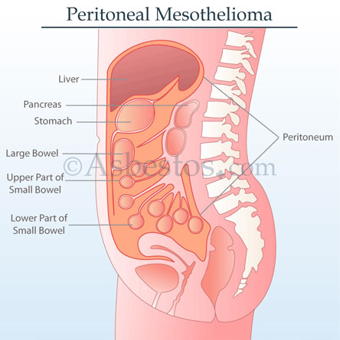
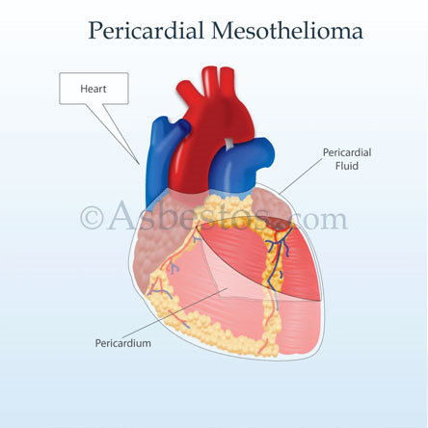
http://www.asbestos.com/assets/images/meso-images/pericardial-mesothelioma-diagram.jpg
Notes:
Pleural Mesothelioma=흉막 중피종 만 설명
Healthy lung=건강한 폐
Pleura=흉막
Lung=폐
Diseased Lung=발병한 폐
Cancer=암

